Slide 1
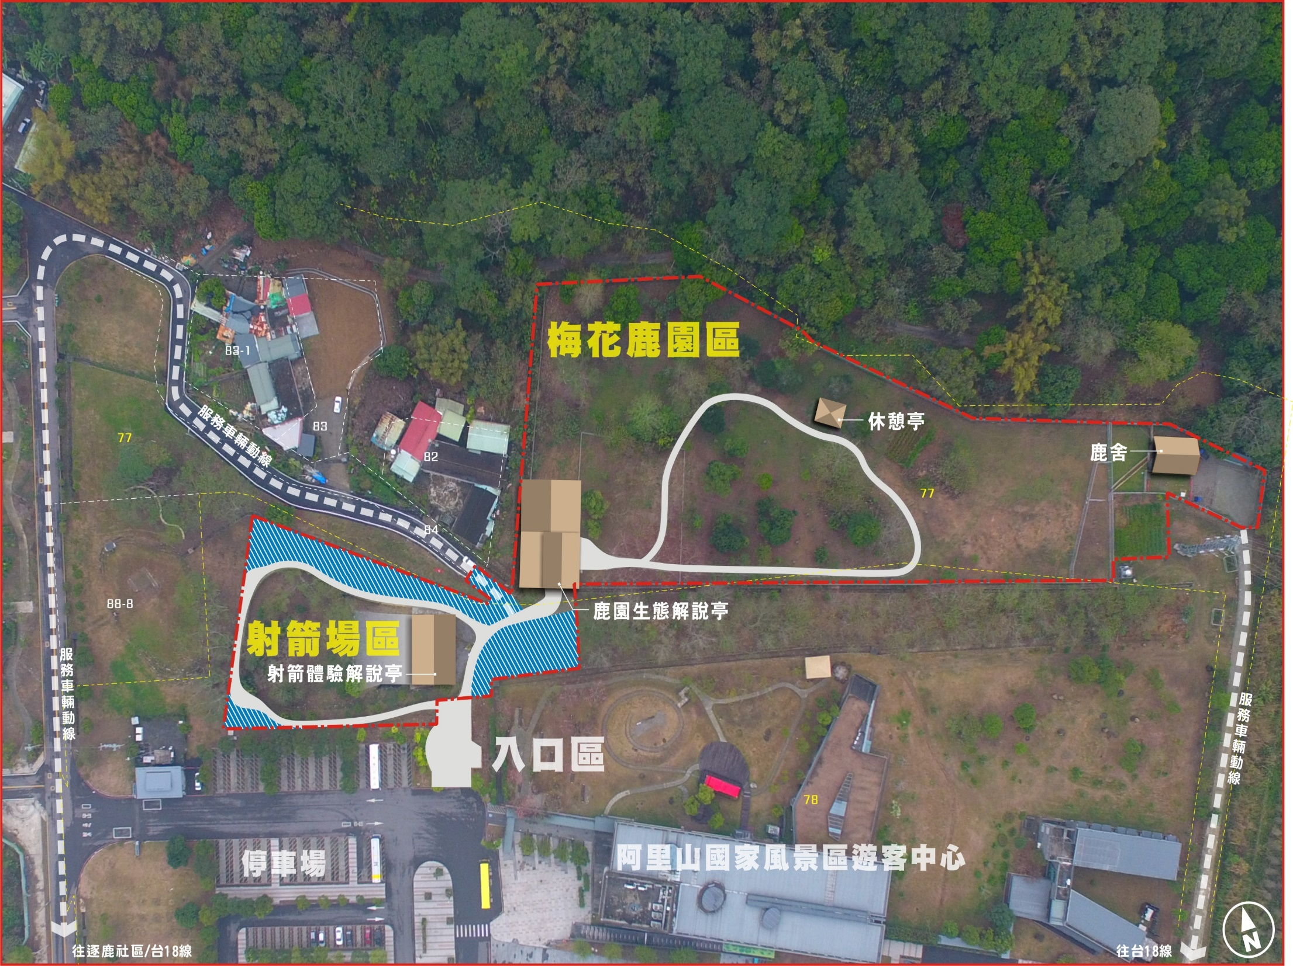
出租範圍(不含委管)約1.41公頃
委管區塊一：620㎡
委管區塊三：420㎡
委管區塊二：80㎡

